Slide 1

ESCRIBIR
EN EL TALLER DE DISEÑo ARQUITECTÓNICO
DOCENTE INVESTIGADORA
ARQ. ROSEMARY FRANQUIZ
PONTIFICIA UNIVERSIDAD CATÓLICA MADRE Y MAESTRA
CENTRO DE EXCELENCIA PARA LA INVESTIGACIÓN Y DIFUSIÓN DE LA LECTURA Y ESCRITURA (CEDILE)
FACILITADORA DRA. LILIANA DE MONTENEGRO ASESORA LIC. BALBINA CASTRO

Slide 2
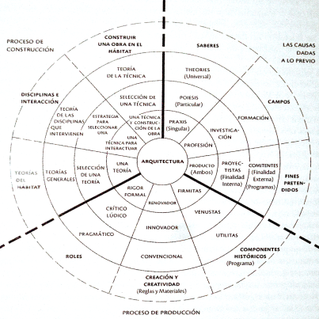
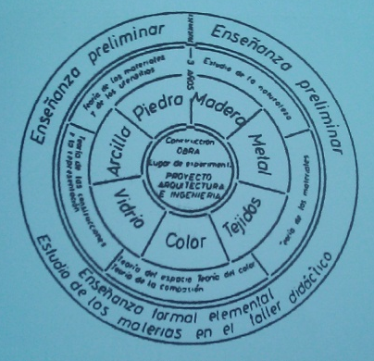
Integración de los diferentes saberes en el proceso de enseñanza aprendizaje del diseño
cálculos
Diseño
Arquitectónico
funciones
teorías
componentes
instalaciones y tecnologías
estructuras
gráficos
socializaciones orales
PROCESO DE ENSEÑANZA- APRENDIZAJE DEL DISEÑO
modelos
digitación
conceptualizaciones
planos
fotografías
composición de portafolios
3D’s
análisis y reflexión
redacción de informes
¿Cómo se aprende a diseñar?
Notes:
BAUHAUS (1919) Y SARQUIS (2006)

Slide 3
Preguntas iniciales
¿La lectura y escritura pueden emplearse como parte del proceso de desarrollo de un diseño arquitectónico?
¿Puede reevaluarse el sistema de evaluación para incorporar la lectura y escritura en cada uno de los momentos evaluativos sin perder el carácter de taller de diseño?
EL ESTUDIANTE DE ARQUITECTURA
Notes:
EXPECTATIVAS

Slide 4
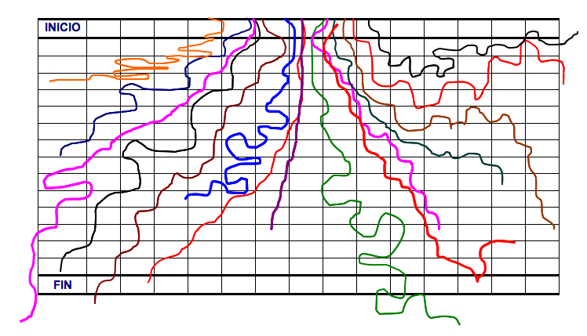
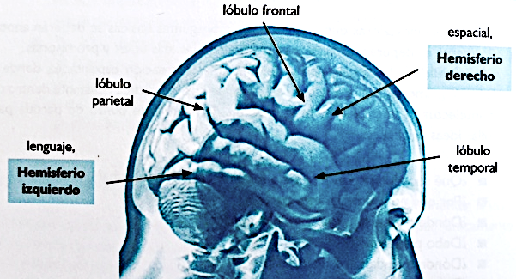
Complejidad del proceso de enseñanza- aprendizaje (PEA) del diseño arquitectónico junto a estrategias de lectura y escritura
La integración de obras intelectuales de tipo narrativo con obras de diseño arquitectónico es una actividad especialmente delicada, intricada y laboriosa pues integra dos partes del cerebro distintos. (Eyssautier de la Mora, 2006: 16-17)
Según Montellano Tolosa (1999:31), “enseñar a diseñar consiste en guiar y conducir el proceso creador del alumno hacia una meta clara, preestablecida, precisa y esperada… a resultados conscientes, profesionales, adecuados y pertinentes”.
PROCESO DE ENSEÑANZA- APRENDIZAJE DEL DISEÑO
Imagen recuperada en: Eyssautier de la Mora, 2006: 16
Imagen recuperada en: Franquiz,(2005) p. 46
Diseño arquitectónico
(Literario)

Slide 5
Caracterización
Estudiante Participante
Ciclo
Básico
(previo al proceso de enseñanza-aprendizaje)
En el taller (período académico 1-2014-2015) participaron 10 estudiantes:
5 Mujeres
5 Varones
1er
Año
CARACTERIZACIÓN ESTUDIANTES
Los estudiantes habían estudiado en diferentes Instituciones de Educación Secundaria.
Diseño V
2do
Año
El cuadro presenta las asignaturas aprobadas del Plan de Estudios de cada estudiante participante (columnas 1 a 10).
(cuadros blancos representan asignaturas no aprobadas.)
Nótese que algunos estudiantes no habían completado el Ciclo Básico.
3er
Año
4to
Año
Notes:
Cinco estudiantes (justo 5 varones y 5 hembras)

Slide 6
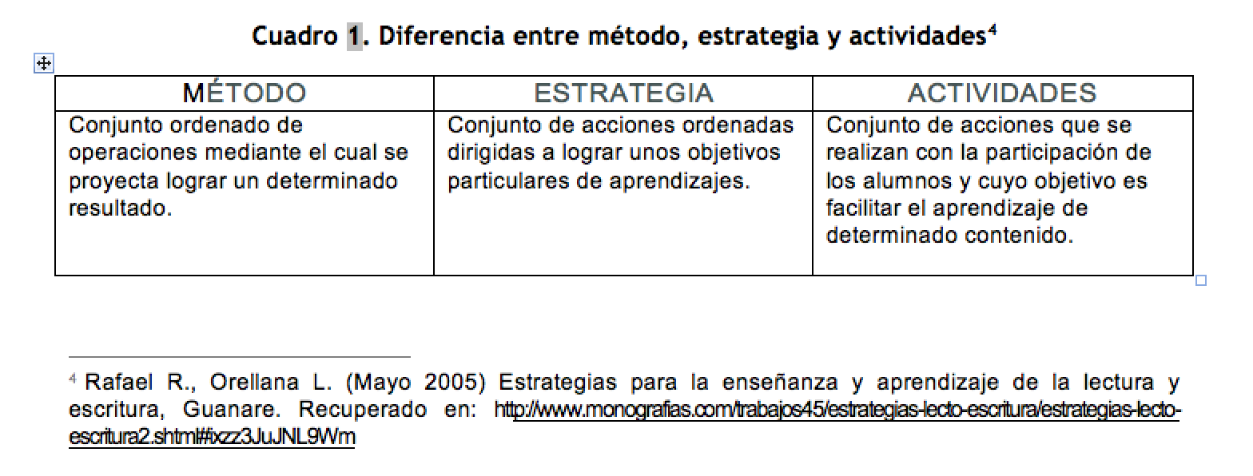
Métodos, estrategias y actividades
Planificar integrando la lectura y escritura:
PLANIFICACIÓN

Slide 7
Relación calendarización académica de la asignatura de Diseño con las entregas de documentos
PLANIFICACIÓN
Imagen recuperada en:
Franquiz,(2005) p. 151
Momentos de entrega de los documentos escritos en relación al período académico

Slide 8
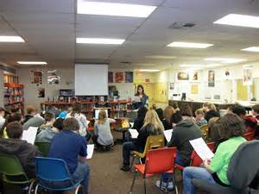
Propuesta
Con respecto a las estrategias de lectura, se propuso:
Lectura de textos expositivos para definir el proyecto arquitectónico.
Visitas técnicas a partir de guías.
Lectura de diversos textos para encontrar un elemento común entre ellos y escribir sobre ese tópico o tema.
Con respecto a las estrategias de escritura, se propuso:
Elaboración de resúmenes, como estrategia para expresar lo comprendido.
Producción de informes a partir de la investigación de un tema.
Descripción de ejercicios en proceso. Los estudiantes recibían una práctica con ejercicios para resolver y debían describir los pasos seguidos y los puntos críticos o dificultades encontradas y cómo lograban solucionar los mismos.
Generación de ideas por observación. Los estudiantes realizaron una visita técnica a un terreno/ solar utilizando una guía de observación. Luego, debían elaborar un texto apoyados en los criterios entregados.

Slide 9
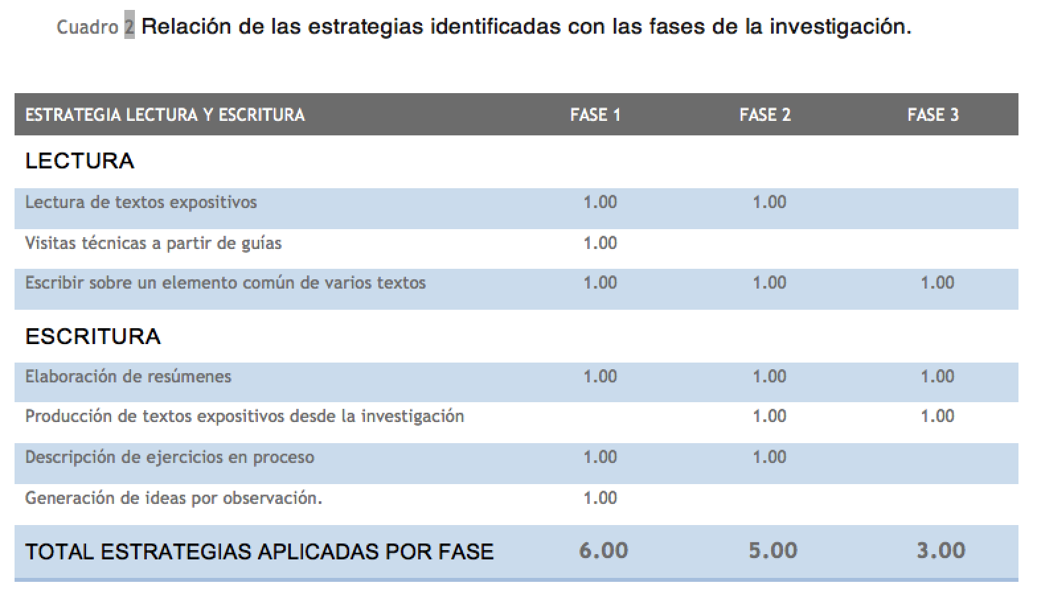
Fases de aplicación de estrategias de lectura y escritura
FASE 1
FASE 2
FASE 3
FASES DE APLICACIÓN
Notes:
WAIT
FASE 1- INVESTIGACIÓN; FASE 2- DESARROLLO; FASE 3- TERMINACIÓN

Slide 10
Fases de aplicación
RELACIÓN PERÍODO ACADÉMICO CON EL TEXTO.
INICIO DE LA ASIGNATURA
REVISIÓN PRIMER DOCUMENTO
PRIMEROS ESCRITOS
REVISIÓN SEGUNDO DOCUMENTO
FASES DE APLICACIÓN
Notes:
WAIT!

Slide 11
14 actividades realizadas durante la primera fase
Introducción investigación- acción.
Planificación general del informe final.
Visita al solar con una guía de observación.
Toma de fotografías de las ideas registradas en la guía de observación.
Elaboración de la matriz conceptual del contexto.
Redacción de un documento que describa cada matriz conceptual realizada.
Investigación directa del Contexto del proyecto
  Elaboración de una presentación en powerpoint de un aspecto de la investigación.
Lecturas asignadas- (leídas de manera general, grupal e individual):
  Investigación del Contexto del proyecto según documentos gubernamentales.
  Lectura del texto “Envejeciente Activo” como definición del Usuario del proyecto de diseño.
  Lectura de la poesía del autor Dylan Thomas “Don’t go gently into that good night” (“No entres sereno en esa buena noche”).
Discusión abierta de los temas leídos.
Escritura libre de la primera versión del documento que integre los textos anteriores.
Reflexión sobre el tema escrito.
Representación gráfica del tema escrito.
Revisión del texto escrito.
Corrección y evaluación del texto escrito.
FASES DE APLICACIÓN
FASE DE INVESTIGACIÓN

Slide 12
3 actividades realizadas durante la segunda fase
Durante la Segunda Fase se propuso:
FASES DE APLICACIÓN
    Revisión y reescritura del texto.
    Identificación del tema de filosofía arquitectónica y descripción de las respuestas arquitectónicas a ser desarrolladas en cada proyecto de diseño.
    Segunda corrección y evaluación del texto escrito.
FASE DE DESARROLLO

Slide 13
3 actividades de la
TERCERA FASE
Durante la Tercera Fase se propuso:
    Revisión y Reescritura del texto.
    Desarrollo final del tema de filosofía arquitectónica y descripción de las respuestas arquitectónicas a ser desarrollado de manera individual en cada proyecto de diseño
    Corrección y evaluación final del texto escrito
FASES DE APLICACIÓN
NOTA:
Esta fase no se incluye en la investigación- acción, para evitar dificultades :
En el proceso de enseñanza- aprendizaje de los estudiantes, quienes debían realizar los gráficos y modelos de representación propios del proyecto arquitectónico definitivo desarrollado durante la asignatura Diseño V
En la logística de la asignatura, la cual debe evaluar las competencias propias del desarrollo del diseño de un proyecto arquitectónico
FASE DE TERMINACIÓN

Slide 14
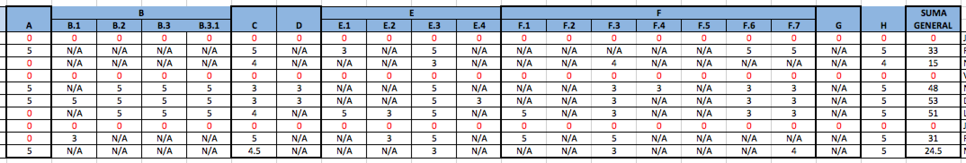
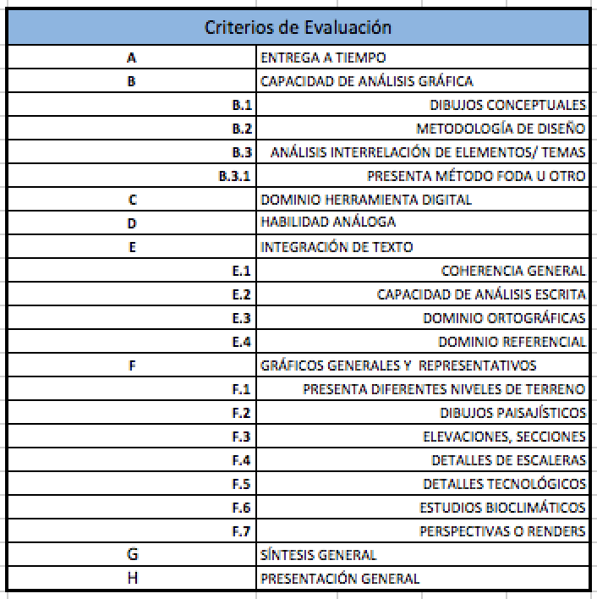
Conocimientos previos
Rúbrica de evaluación de portafolios nivel de diseño anterior
PRIMEROS ESCRITOS

Slide 15
Dificultades identificadas en los primeros escritos de los estudiantes participantes de ARQ-311-T-004
Los estudiantes tienden a restar importancia a los documentos solicitados, prefiriendo utilizar imágenes o gráficos en sus textos para suplementar o sustituir el texto escrito.
Generalmente, optan por explicar algún elemento oralmente, apoyándose en textos sucintos presentados digitalmente con viñetas.
Muchos de sus textos son copiados digitalmente y pegados en los informes, sin citar su fuente ni delimitar el texto ajeno citado con paratexto, pie de página, comillas u otros. Generalmente, los textos carecen de bibliografía.
Tienen dificultades para comprender el tipo de texto que se les solicita.
Demuestran dificultades para producir reflexiones personales y desarrollar sus ideas organizadamente.
Presentan inconvenientes para resumir textos y comunicar sus conceptos.
Tienden a utilizar los verbos en primera persona (singular o plural), personalizando el texto y haciendo que éste se sienta poco formal.
Utilizan adjetivos apreciativos o poco precisos.
El texto se presenta en formato predominantemente narrativo- descriptivo, con poco análisis de sus propias observaciones y/ o investigaciones.
Presentan dificultades para organizar y estructurar sus textos, por lo que repiten el mismo texto en diferentes lugares o incorporan bibliografía poco pertinentes al tema.
PROBLEMATIZACIÓN

Slide 16
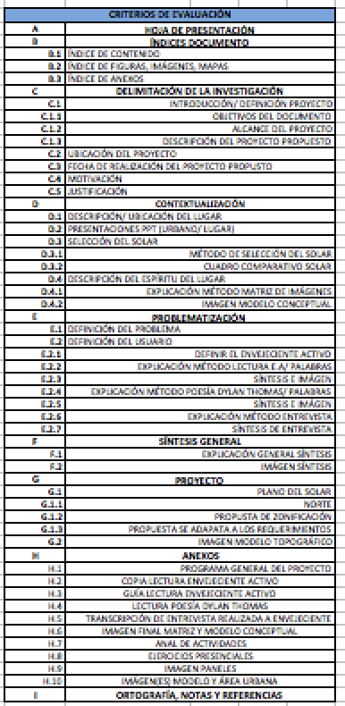
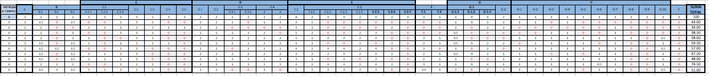
Rúbrica del primer documento
(Fin de la primera fase)
Criterios generales:
Estructura del portafolio
Delimitación/ proceso de investigación
Problematización
Síntesis
Presentación proyecto (planos)
Anexos

Slide 17
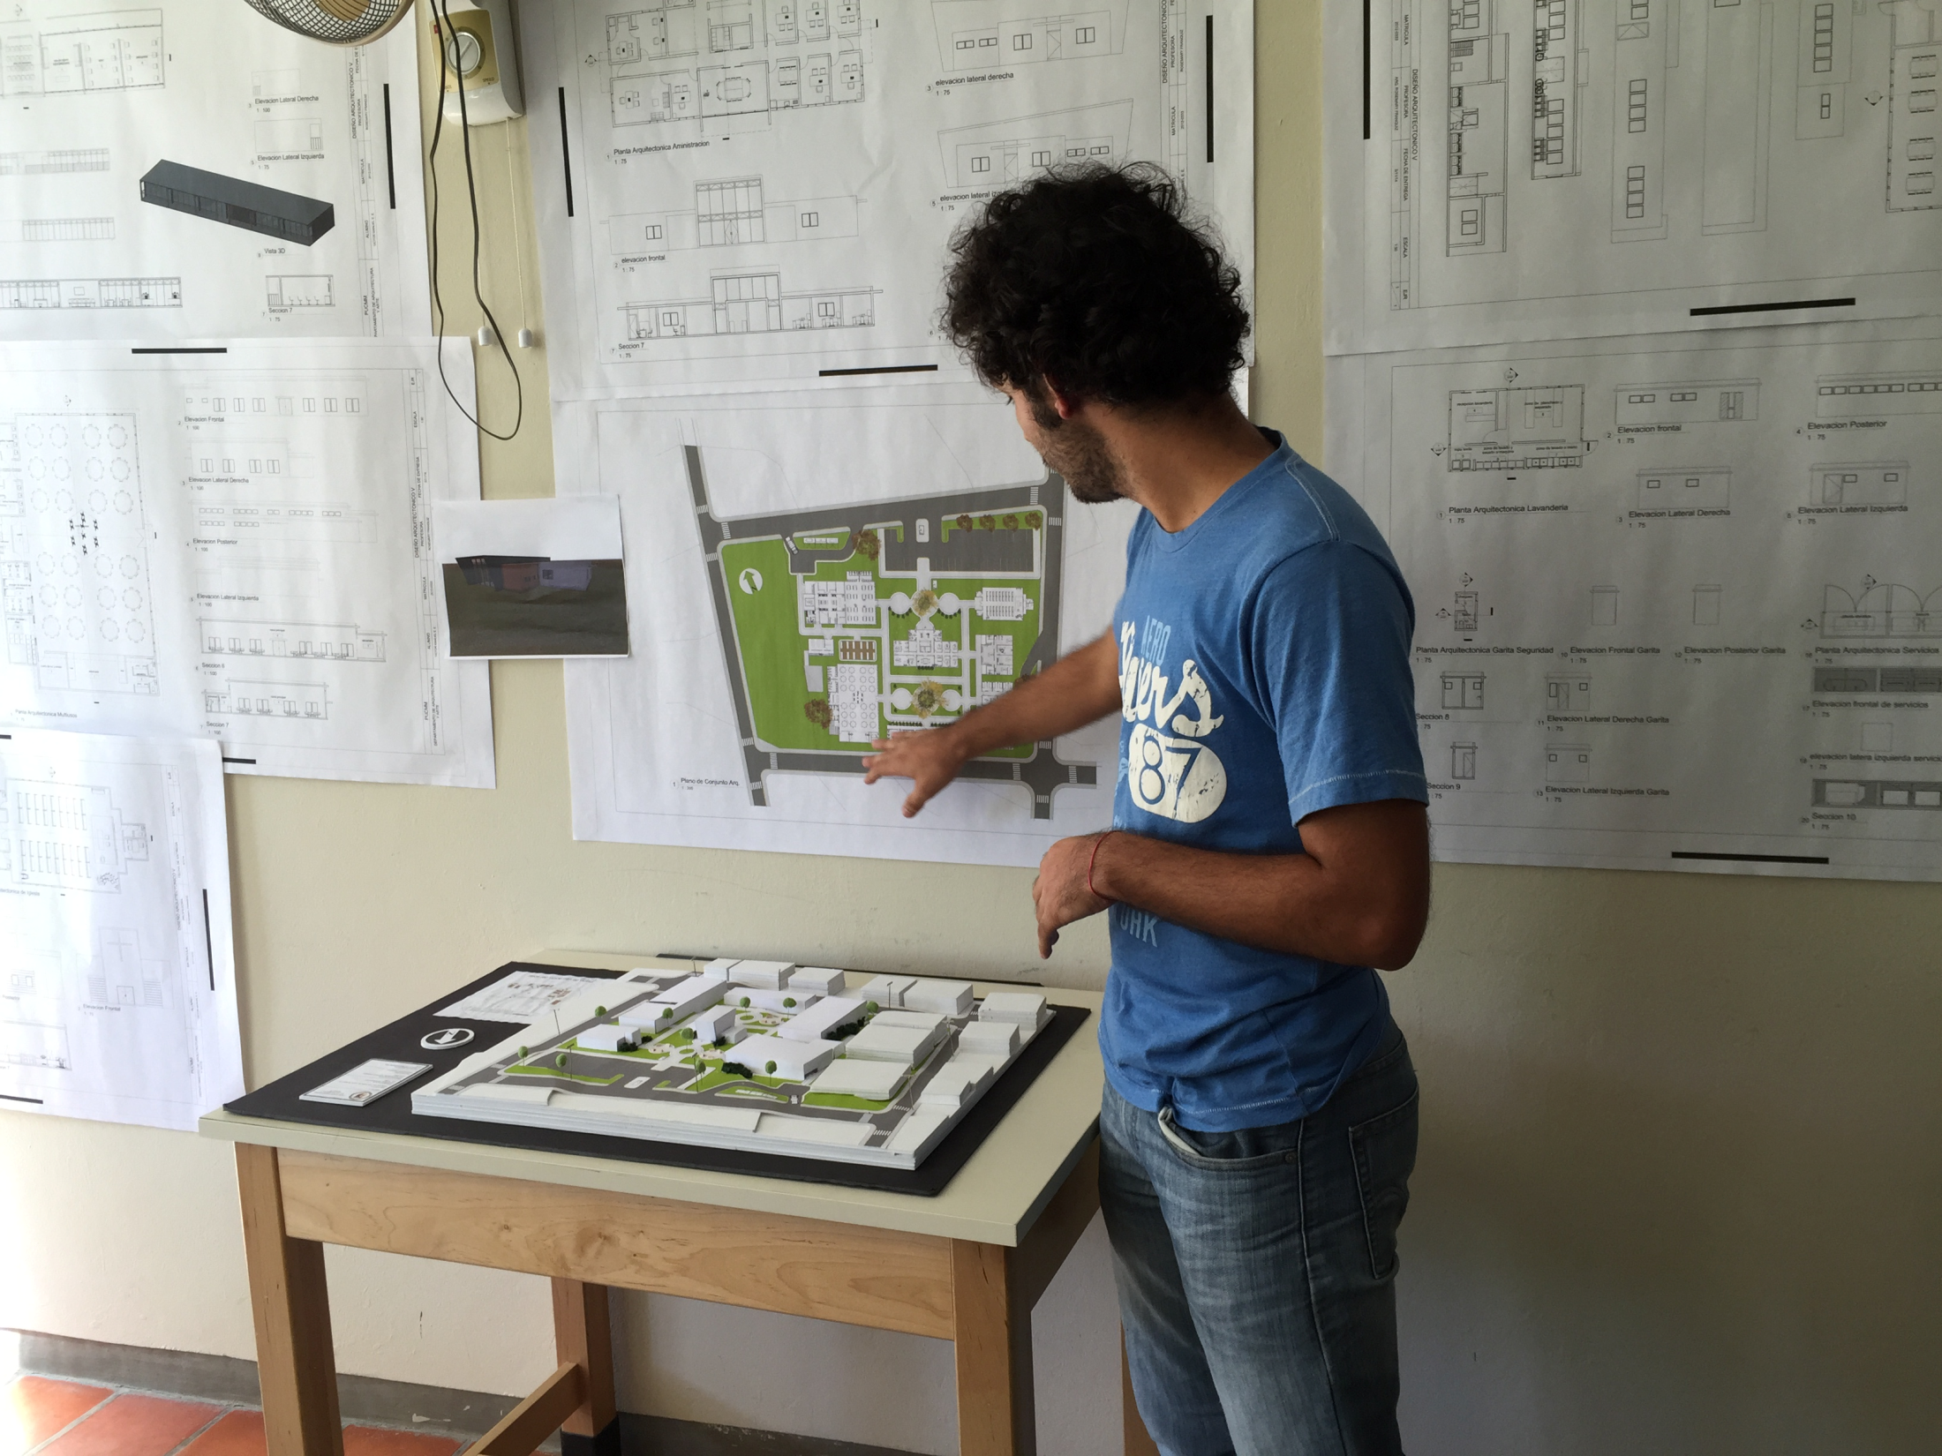
“La lectura es la puerta de acceso a la cultura escrita y a todo lo (que) ésta comporta: socialización, conocimientos, información..., la adquisición progresiva del código escrito implica el desarrollo de capacidades cognitivas superiores: la reflexión, la crítica, la conciencia de los procesos de pensamiento propios y ajenos. Aspectos como el éxito escolar o laboral y el grado de autonomía personal se relacionan directamente con la competencia lectora. Las expresiones que designan estos hechos en el ámbito educativo son “aprender a leer:, “leer para aprender” y “aprender a aprender con la lectura.” (Atorresi, 2005: 3-4)

Slide 18
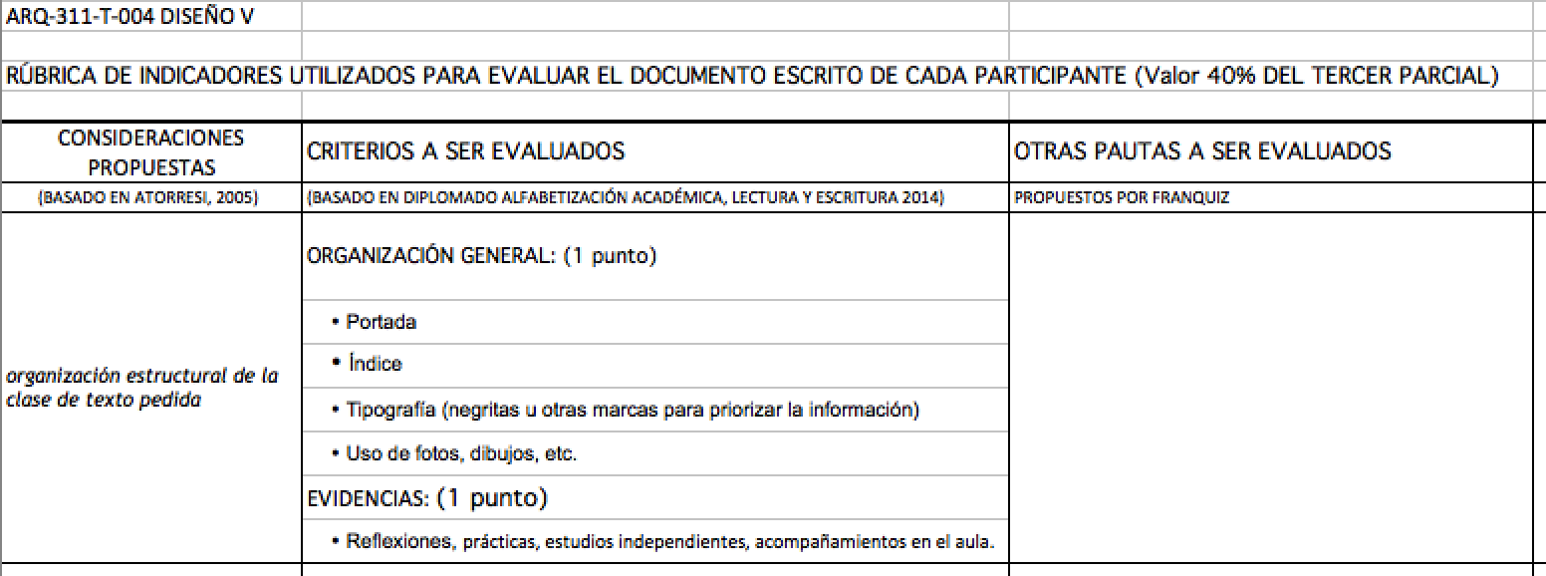
Criterios de la rúbrica de evaluación
(Aplicada al final de la segunda fase)
EVALUACIÓN
(ATORRESI, 2005)
(DIPLOMADO, 2014)
(FRANQUIZ, 2014)

Slide 19
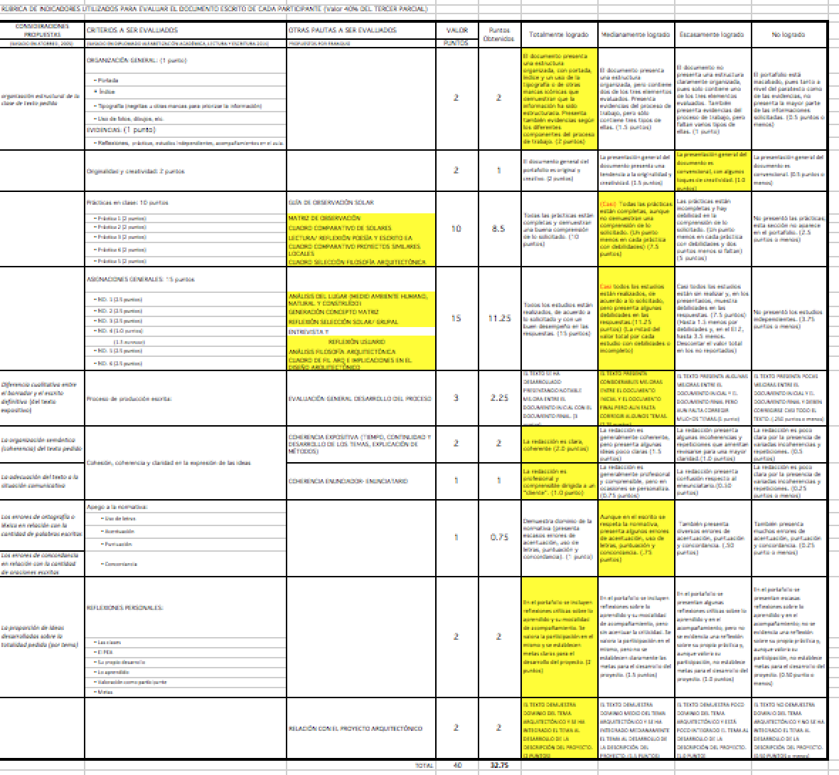
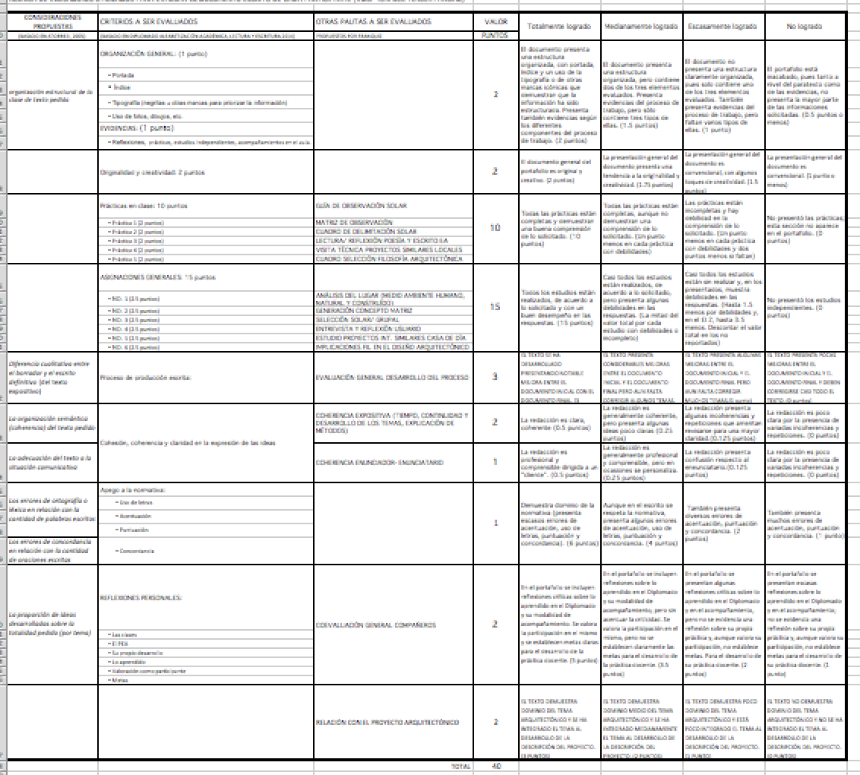
Ejemplo de rúbrica de evaluación, aplicada al final de la 2da. Fase
EVALUACIÓN

Slide 20
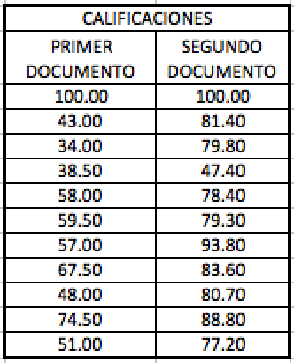
Comparación de calificaciones
(Primer y segundo documento)
RESULTADOS
Los estudiantes obtuvieron una mejoría de hasta 45.80 puntos en sus evaluaciones, es decir una mejoría promedio de 26 puntos (29%) entre el primer documento y el segundo documento.
Nota:
Se utilizaron similares rúbricas de evaluación aunque en la segunda fase se utilizaron mayor cantidad de elementos y de mayor complejidad.

Slide 21
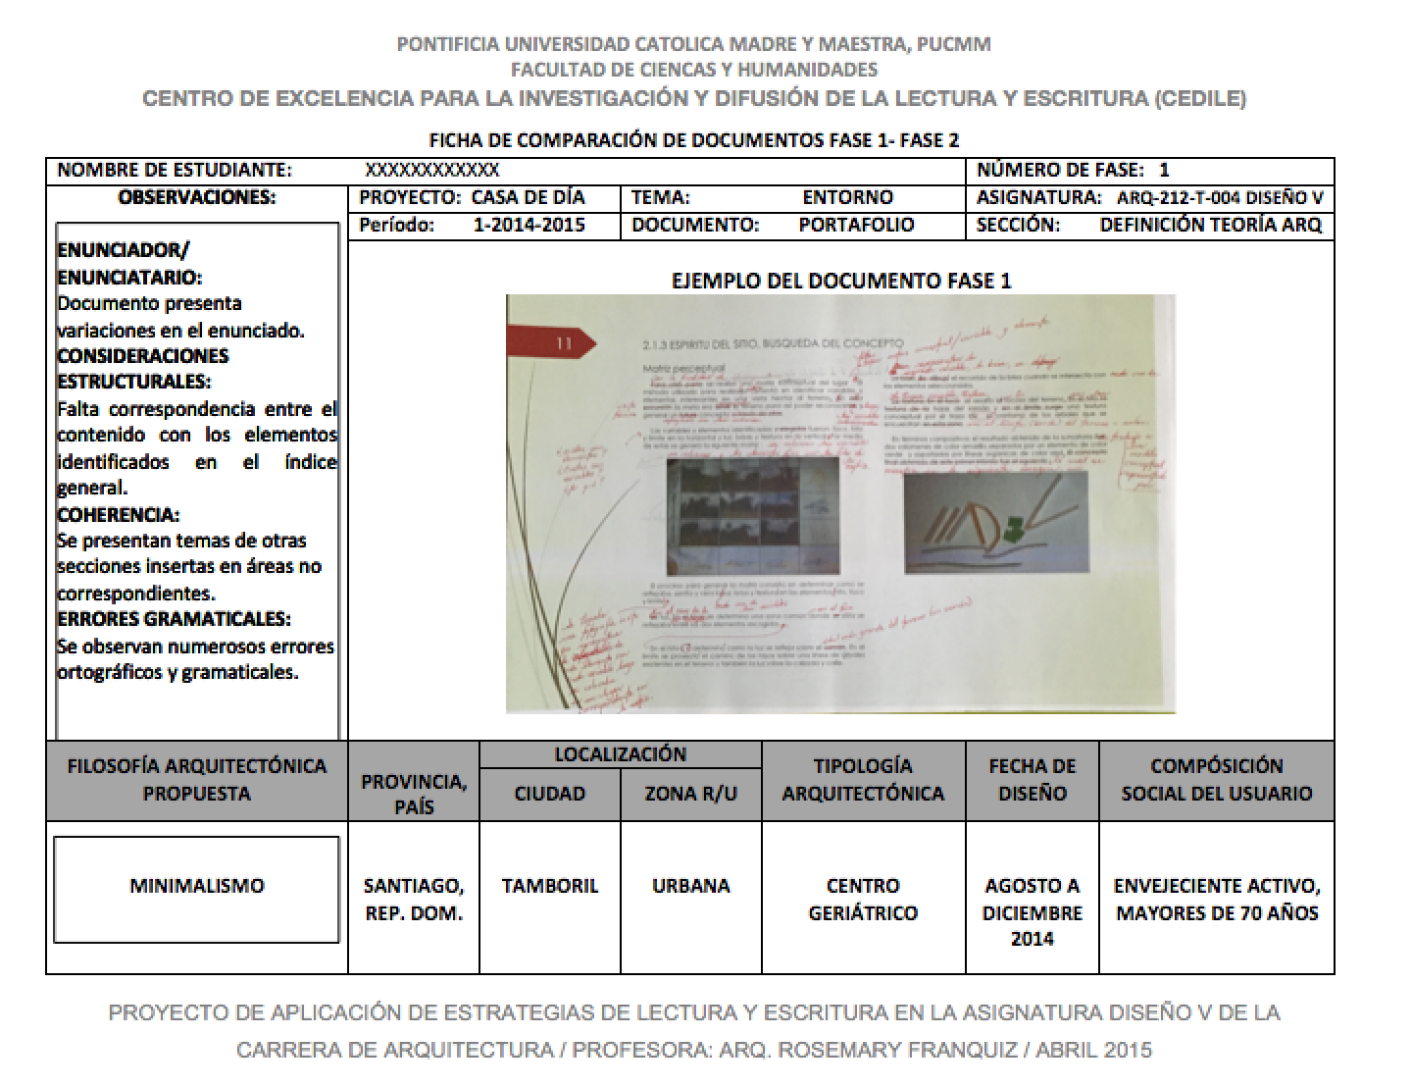
FICHA DE COMPARACIÓN DEL
DOCUMENTO ESCRITO
FASE 1
RESULTADOS

Slide 22
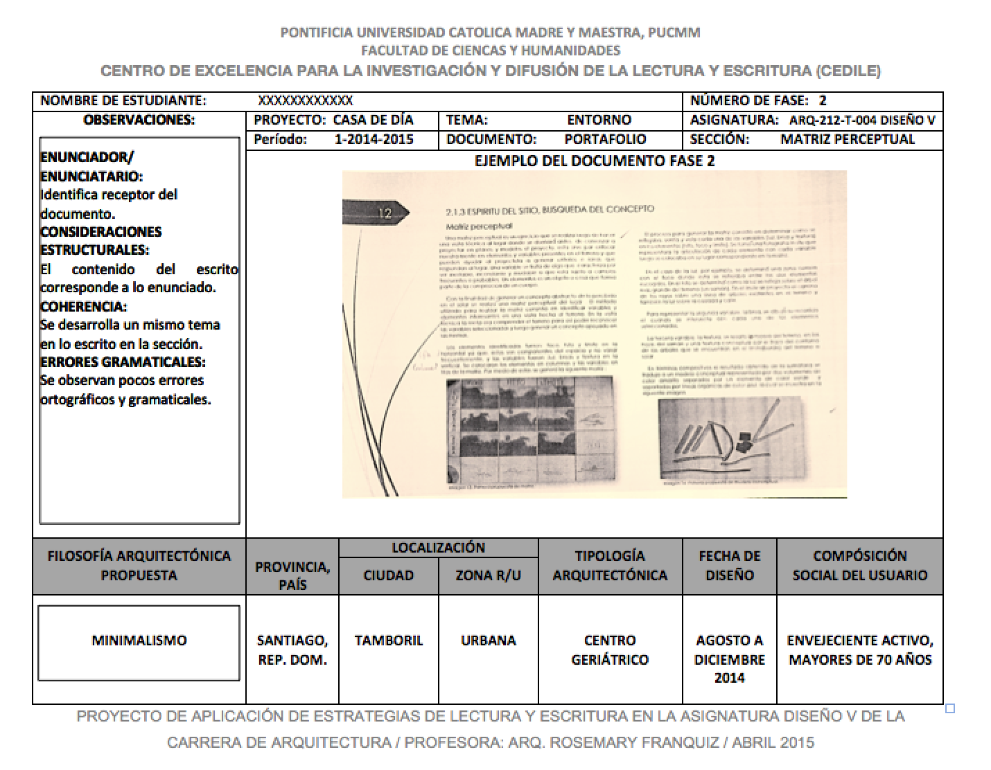
FICHA DE COMPARACIÓN DEL
DOCUMENTO ESCRITO
FASE 2
RESULTADOS

Slide 23
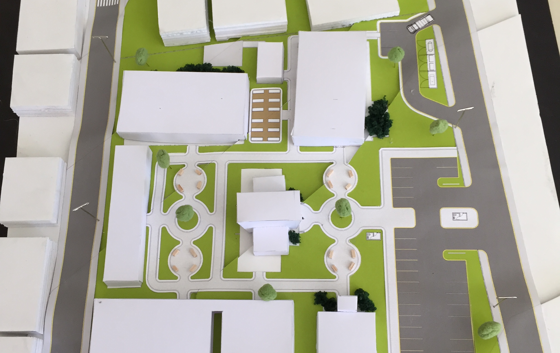
Esta investigación- acción demostró que:
Cuando se aplican las estrategias de lectura y escritura junto a los ejercicios de diseño, los estudiantes de arquitectura pueden lograr un buen documento escrito como complemento de sus proyectos de diseño.
Las actividades de taller se pueden documentar, utilizando diferentes tipos de textos: narrativos, descriptivos y expositivos.
El uso de diferentes tipos de textos ayuda a generar los conceptos que fundamentan los proyectos arquitectónicos académicos.
El uso de las estrategias: guías de lectura, comunicación de los sistemas de evaluación y retroalimentación de evaluaciones apoya al proceso de enseñanza-aprendizaje, ayudando a que los estudiantes mejoren sus competencias discursivas y expositivas y fomentando competencias de revisión crítica de sus textos y diseños.
Los informes finales incluyeron muchas de las competencias necesarias para la producción de los documentos finales del proyecto de grado de Arquitectura, por lo que el ejercicio de lectura y escritura en cada nivel de diseño puede servir como elemento de base para la producción de los mismos.
Se pueden implementar estrategias de lectura y escritura en asignaturas prácticas, incorporándose dichas competencias al sistema de evaluación de cada fase de producción sin perder el carácter de taller.
RESULTADOS

Slide 24
CONCLUSIONES GENERALES
La Alfabetización Académica debe ser desarrollada de acuerdo a las particularidades de los textos utilizados, requeridos o producidos en cada una de las disciplinas y en cada una de las asignaturas que componen el currículo. Si se utilizan buenas estrategias de lectura y escritura durante el desarrrollo de la asignatura, los estudiantes las incorporan a su quehacer profesional.
2. La calendarización de los períodos académicos afecta directamente la planificación y el proceso de enseñanza aprendizaje. Es importante guiar a los estudiantes para que mantengan una situación académica regular, lo que permite asegurarles una mejor formación integral y procesual, impactando en la calidad de los resultados obtenidos.
3. En el proceso de enseñanza aprendizaje de cada asignatura, si se articulan los procesos de lectura y escritura con sus respectivas evaluaciones, los estudiantes obtienen un mayor desarrollo cognitivo en su campo profesional.
RESULTADOS

Slide 25

Para más información
Arq. Rosemary Franquiz.
rfranquiz@pucmm.csti.edu.do
rosemaryfranquiz@yahoo.com
GRACIAS

